Slide 1
Governance-Native
AI Platform
Data-soevereiniteit
RAG zonder data-lekkage
Governance als accelerator
Meer controle dan zonder Agentic AI
Hoe Mandaryn dit oplost
Constitutie & contracten in systeem-DNA
Traceability by design
Geen achterblijver
Early mover governance-native AI
Boardroom concerns
Privacy-compliance & RAG = haalbaar?
Kwaliteit & Compliance?
AI waar waardevol
Deterministisch waar mogelijk
In 2030 wordt de meeste software gebouwd met Agentic AI
Data-centrisch
On-premise & open standaarden
Samenwerking met
universiteit
OPEX-explosie?
Welke waarde levert mijn AI ontwikkelteam?
Ontwikkelen private LLM
met partner
Beheerste AI-kosten
Transparant kostenmodel, geen OPEX-verrassingen
Accountability ?
Practice-first:
TLX: Eén jaar bewijs vóór commercie
Voorspelbare delivery
Van intentie tot deployment herleidbaar

Slide 2

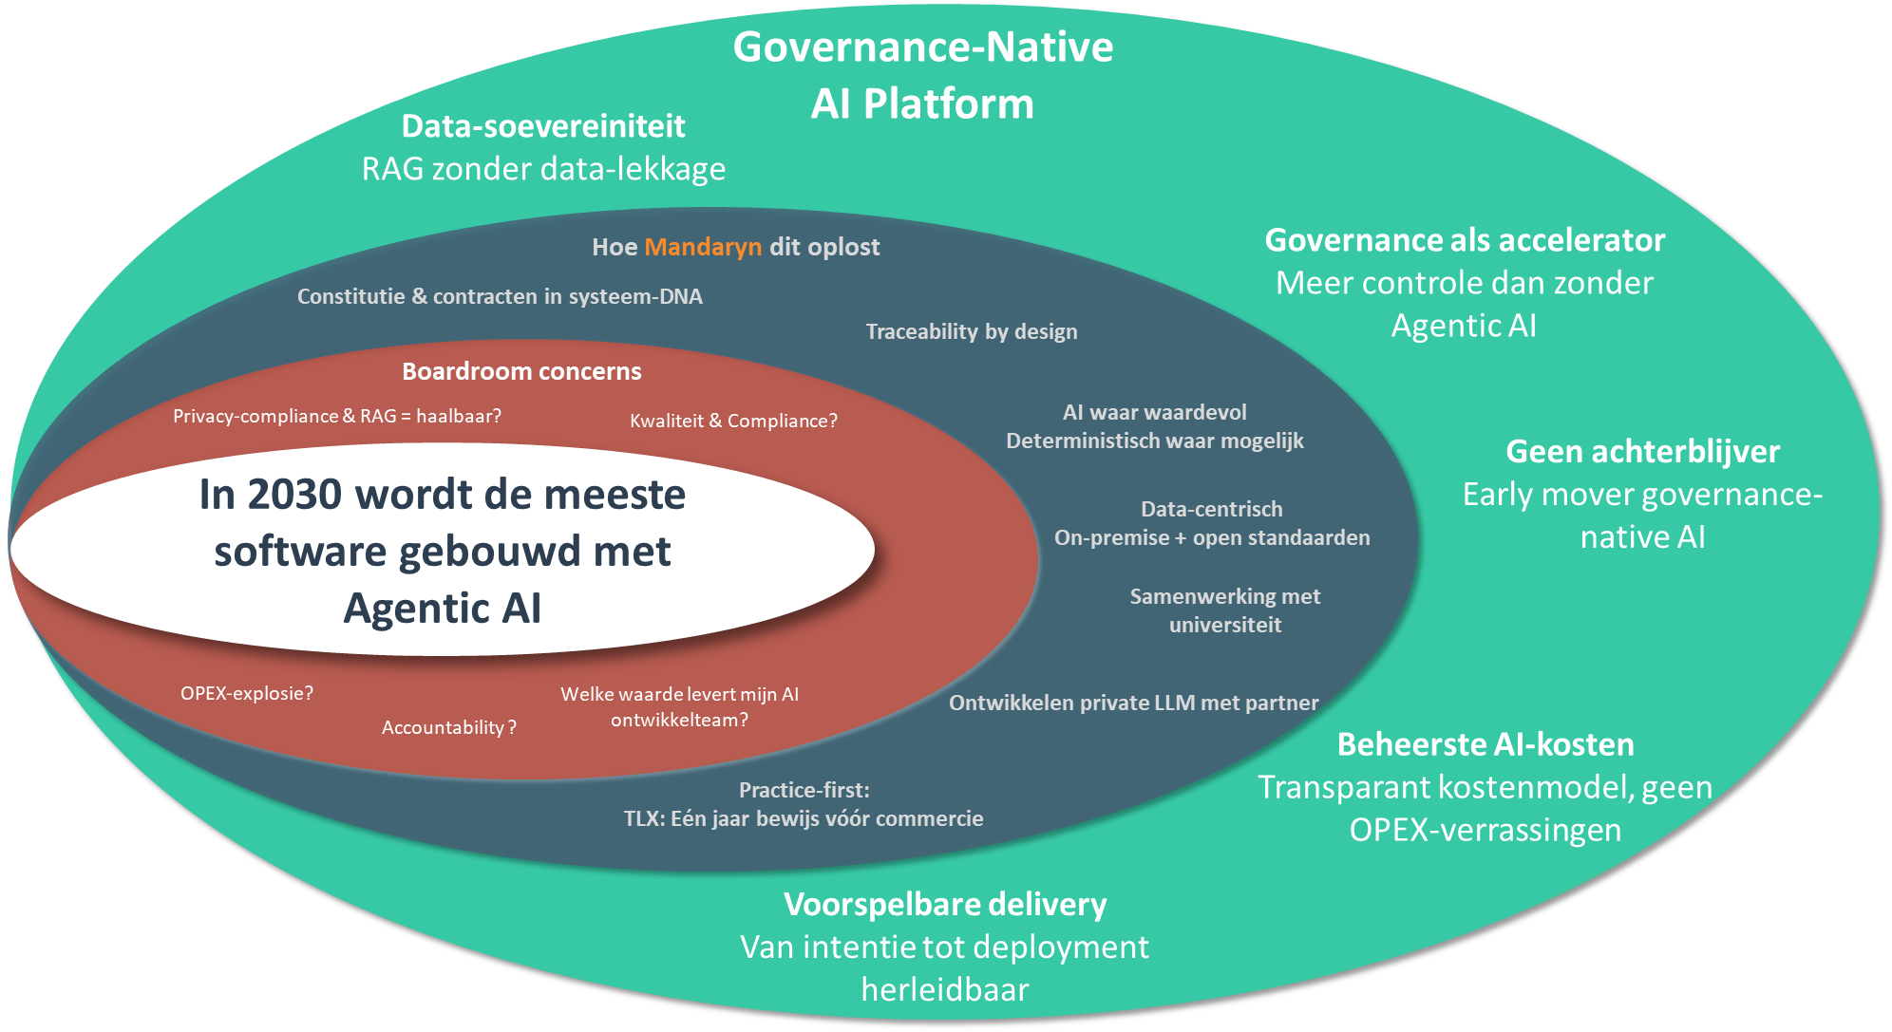
Governance-Native AI Platform
– van experimenteren met AI naar volwassen AI Governance
Het fundament:
“There is no silver bullet. Essential complexity cannot be eliminated, only managed.”

Slide 3
🟠 Opening
De wereld van software verandert fundamenteel.
In 2030 wordt de meeste software gebouwd met Agentic AI.
Niet omdat het een hype is, maar omdat de complexiteit van systemen blijft groeien en organisaties steeds ambitieuzere digitale capabilities bouwen.

Slide 4
🟠 Context — waarom dit nu speelt (Brooks framing)
Er is een belangrijke les uit de softwaregeschiedenis.
Nieuwe technologie vermindert de complexiteit van tooling, maar de inherente complexiteit van systemen blijft bestaan.
Daardoor bouwen we steeds grotere en ambitieuzere systemen, ontstaan nieuwe abstractielagen en groeit de complexiteit opnieuw.
Er is geen playbook.
Dat zien we nu opnieuw gebeuren met Agentic AI.

Slide 5
🟠 Het probleem — wat bestuurders vandaag ervaren
In bestuurskamers horen we steeds dezelfde vragen.
Wie is aanspreekbaar als agents autonoom handelen?
Hoe borgen we kwaliteit en compliance als gedrag dynamisch wordt?
Zijn de kosten schaalbaar wanneer we van pilots naar duizenden agents gaan?
Hoe krijgen we grip op waarde en ROI?
En hoe beschermen we onze data in een wereld van RAG en AI-integraties?
Organisaties experimenteren met AI, maar missen een governancefundament.

Slide 6
🟠 Onze visie — wat Mandaryn doet
Mandaryn is een governance-native AI platform.
Wij brengen governance niet achteraf, maar bouwen het in het DNA van het systeem.
Met constitutionele modellen en contracten zorgen we dat gedrag voorspelbaar blijft.
We gebruiken AI waar het waarde toevoegt, maar blijven deterministisch waar dat nodig is.
We combineren meer dan zestig jaar ervaring met complexe systemen met een practice-first aanpak.
Traceability is by design, zodat elke beslissing herleidbaar is.
En we werken datacentrisch, met open standaarden en volledige controle over data.

Slide 7
🟠 Resultaat — wat dit oplevert
Dit resulteert in voorspelbare en traceerbare systemen, van intentie tot deployment.
Organisaties behouden data-soevereiniteit en kunnen AI toepassen zonder datalekrisico’s.
AI-kosten blijven beheersbaar door transparante modellen.
Teams kunnen sneller leveren zonder technische schuld op te bouwen.
Er ontstaat een defensible moat door een structurele architectuurvoorsprong.
En organisaties worden geen volgers, maar vroege leiders in governance-native AI.

Slide 8
🟠 Afsluiting — waarom dit belangrijk is
We staan aan het begin van een nieuwe software-paradigma.
De vraag is niet óf organisaties Agentic AI gaan gebruiken, maar hoe ze dat gecontroleerd en duurzaam doen.
Mandaryn zorgt dat organisaties niet alleen sneller bewegen, maar ook met vertrouwen.

